Slide 1
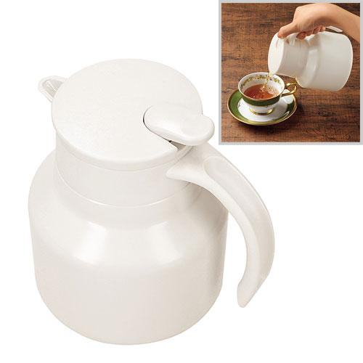
【提案書】
卓上真空ポット
すっきりシンプルなデザインでどんなシーンにも馴染みやすい卓上真空ポットです。保冷温効果が高いため、温かいものも冷たいものも、美味しい温度のままキープしてくます。
特徴
納期
納期スペース
仕様
素材 : ステンレス・PP・ABS・シリコン
サイズ : 152×150×118mm
容量 : 800ml
付属品 : 真空二重構造
包装 : 箱入 箱サイズ/155×143×123mm
お見積
お見積りスペース

